Slide 1
INFORME DE METAS Y LOGROS ALCANZADOS
PERÍODO 2016 AL 2018
Formulación Presupuestaria
Multianual 2020-2024

Slide 2
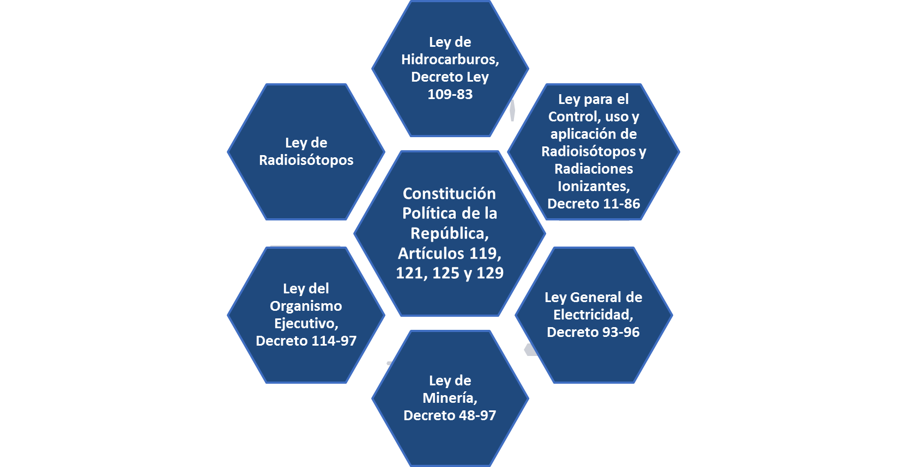
I. Mandato Legal
Simple Project Manager
INDIRECTOS

Slide 3
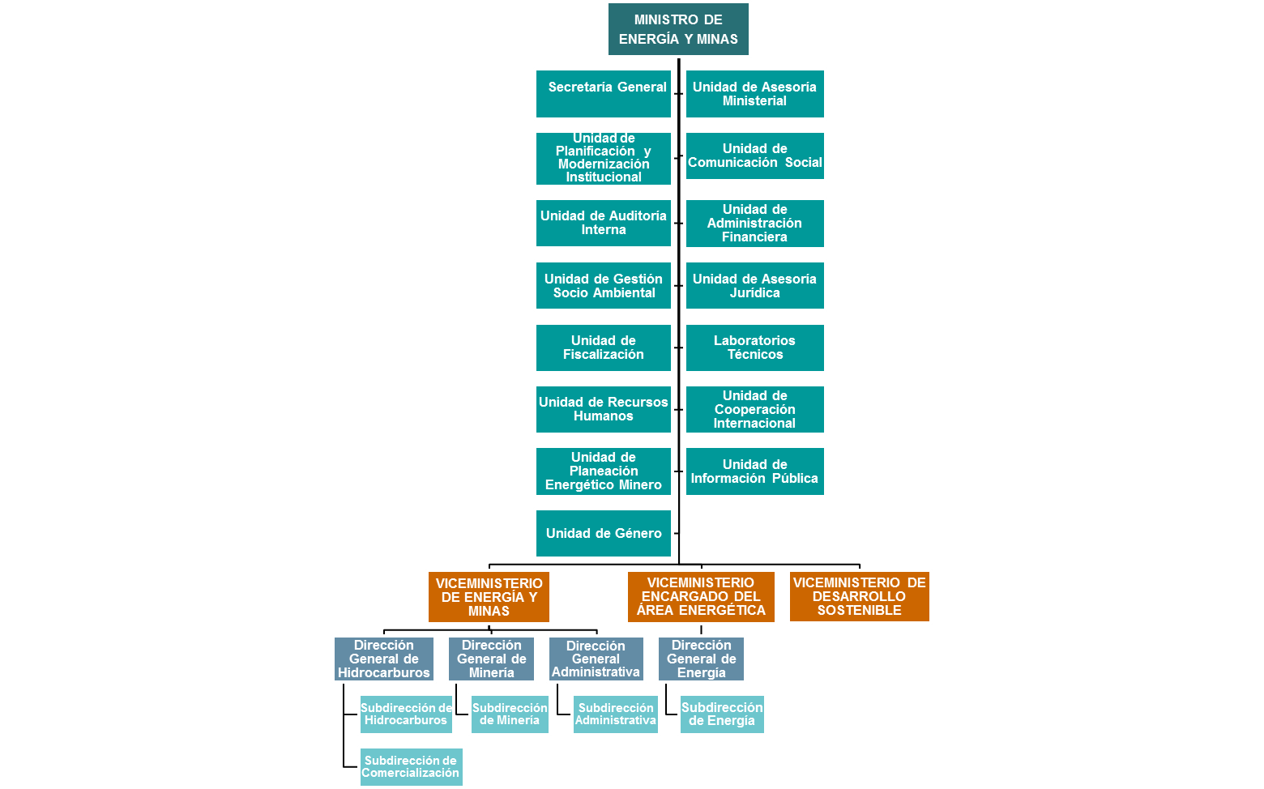
II. Organigrama Institucional
Simple Project Manager
INDIRECTOS

Slide 4
III. Vinculación Institucional
Simple Project Manager
Garantizar el acceso a energía asequible, fiable, sostenible y moderna para todos.
“Para el 2032, se ha incrementado la participación de la energía renovable en la matriz energética (de 57.93% en 2015 a 64.20% en 2032)”
K´ATUN 2032
Recursos naturales hoy y para el futuro.
Resultado Estratégico
MEM
INDIRECTOS
 | Aumentar sustancialmente el porcentaje de la energía renovable en el conjunto de las fuentes de energía.
 | Incremento de la participación de la energía renovable en la matriz energética, considerando la participación ciudadana y con pertinencia.
 | Incremento en la participación de los recursos renovables en la matriz energética.
MEM

Slide 5
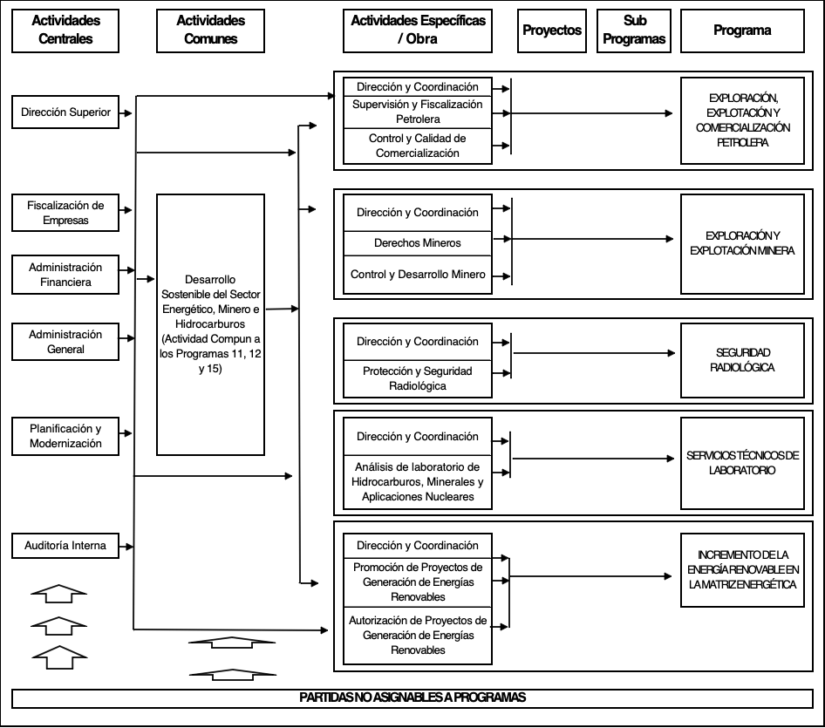
IV. Red Presupuestaria Programática para la Gestión por Resultados 2019
Simple Project Manager
INDIRECTOS

Slide 6
PROGRAMA 11 EXPLORACIÓN, EXPLOTACIÓN Y COMERCIALIZACIÓN DE HIDROCARBUROS
Simple Project Manager
RESULTADO EN FAVOR DE LA POBLACIÓN | PRODUCTO ENTREGADO A LA COMUNIDAD ENERGÉTICA | AÑO | META
Para el año 2023 se ha incrementado del 1% al 5% la extracción de los recursos no renovables en materia petrolera, para beneficiar a la población, con más y mejores productos derivados del petróleo. | Eventos de fiscalización y supervisiones técnicas a operaciones de exploración y explotación petroleras.** | 2016 | 167
 |  | 2017 | 169
 |  | 2018 | 146
 |  | 2019 | 112
 | Licencias y fiscalización de la comercialización de los productos derivados del petróleo.** | 2016 | 1,104
 |  | 2017 | 1,848
 |  | 2018 | 1,790
 |  | 2019 | 1,988
INDIRECTOS
*Datos al 30 de diciembre 2018.
**Unidad de Medida EVENTO.

Slide 7
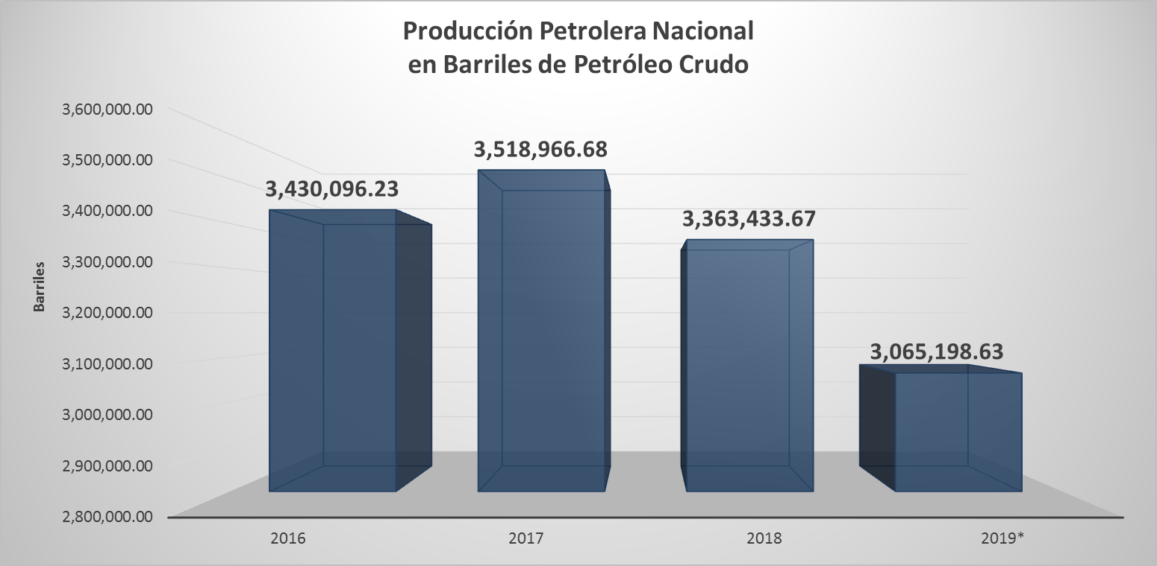
PROGRAMA 11 EXPLORACIÓN, EXPLOTACIÓN Y COMERCIALIZACIÓN DE HIDROCARBUROS
Simple Project Manager
INDIRECTOS
*Datos proyectados 2019
La disminución proyectada, se debe al agotamiento natural del caudal de los yacimientos, derivada de la explotación realizada a esta fecha.

Slide 8
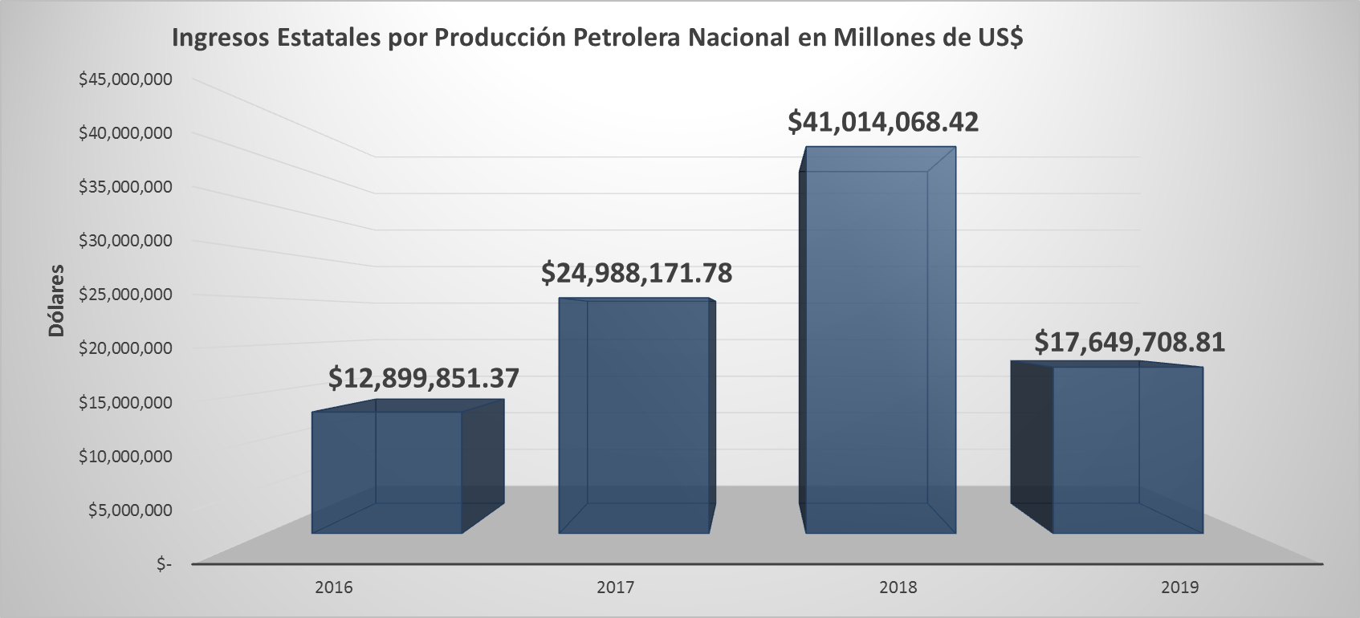
PROGRAMA 11 EXPLORACIÓN, EXPLOTACIÓN Y COMERCIALIZACIÓN DE HIDROCARBUROS
Simple Project Manager
INDIRECTOS
*Datos proyectados 2019
El incremento de ingresos del año 2018, se deriva del incremento en los precios internacionales y nacionales de los hidrocarburos, definidos por las políticas y comportamiento del mercado internacional del petróleo.

Slide 9
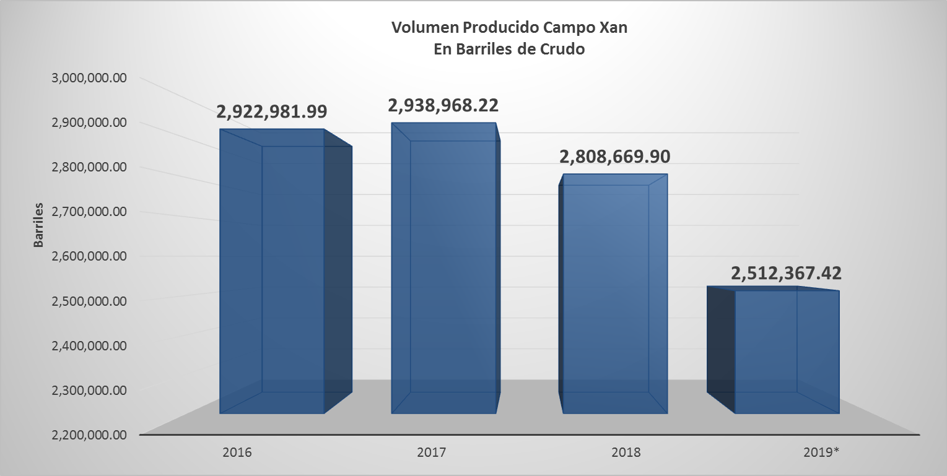
PROGRAMA 11 EXPLORACIÓN, EXPLOTACIÓN Y COMERCIALIZACIÓN DE HIDROCARBUROS
Simple Project Manager
INDIRECTOS
*Datos proyectados 2019

Slide 10
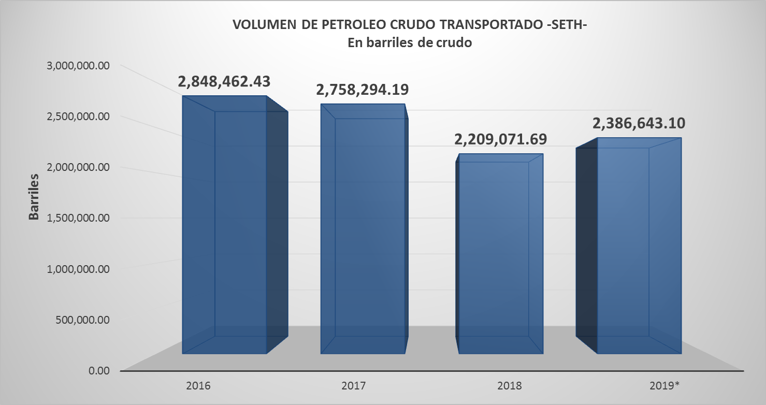
PROGRAMA 11 EXPLORACIÓN, EXPLOTACIÓN Y COMERCIALIZACIÓN DE HIDROCARBUROS
Simple Project Manager
INDIRECTOS
*Datos proyectados 2019

Slide 11
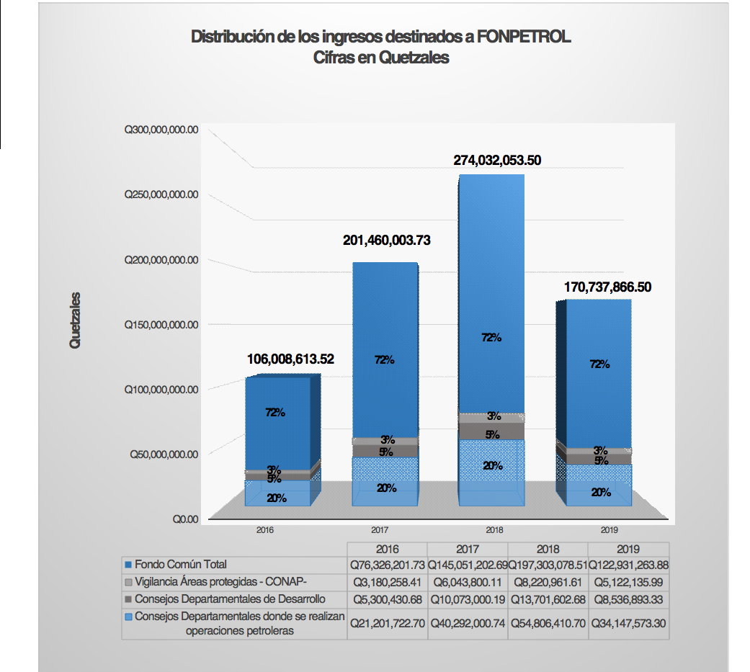
PROGRAMA 11 EXPLORACIÓN, EXPLOTACIÓN Y COMERCIALIZACIÓN DE HIDROCARBUROS
*Datos proyectados 2019

Slide 12
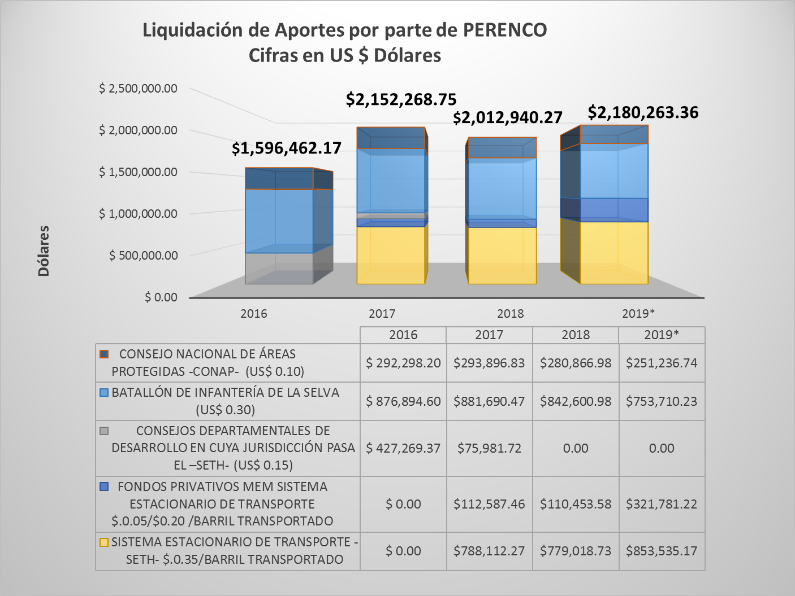
PROGRAMA 11 EXPLORACIÓN, EXPLOTACIÓN Y COMERCIALIZACIÓN DE HIDROCARBUROS
Simple Project Manager
INDIRECTOS
*Datos proyectados 2019

Slide 13
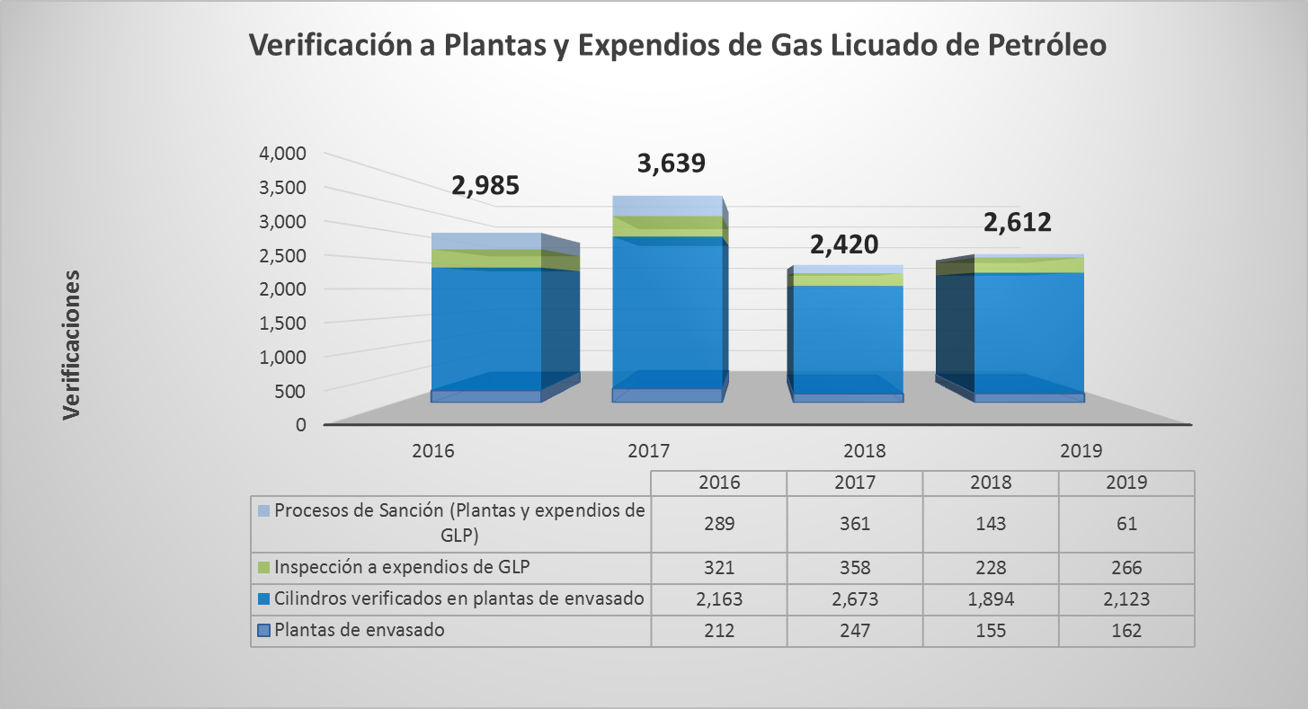
PROGRAMA 11 EXPLORACIÓN, EXPLOTACIÓN Y COMERCIALIZACIÓN DE HIDROCARBUROS
Simple Project Manager
INDIRECTOS
*Datos proyectados 2019

Slide 14
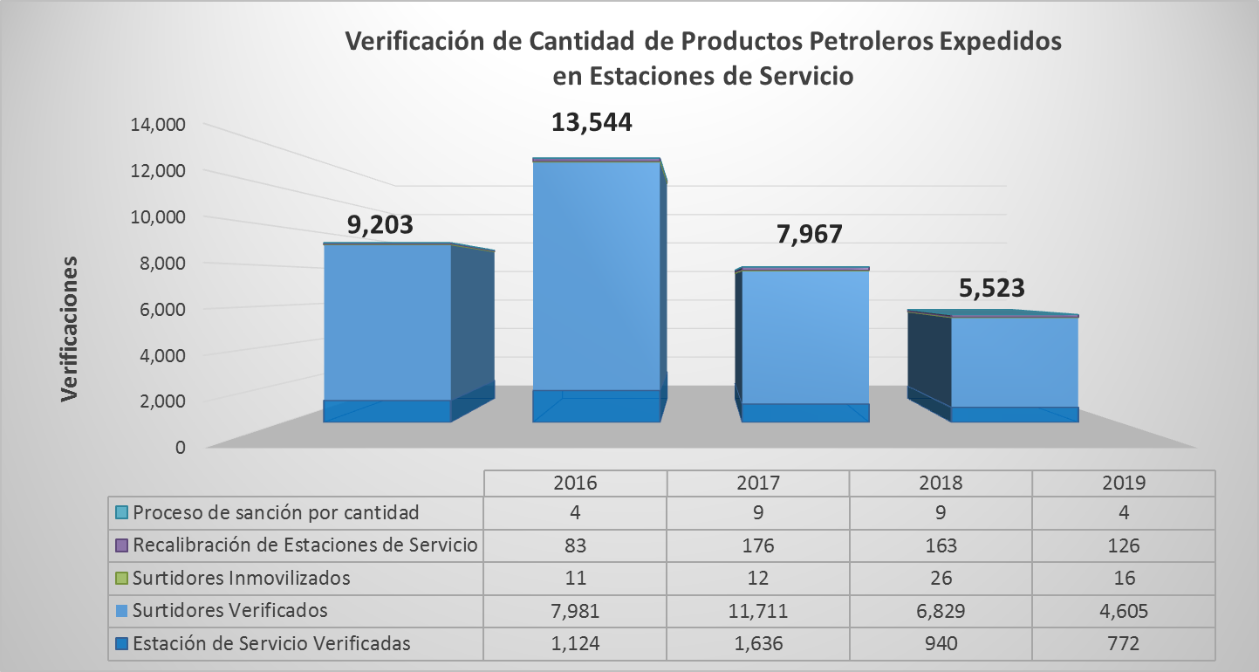
PROGRAMA 11 EXPLORACIÓN, EXPLOTACIÓN Y COMERCIALIZACIÓN DE HIDROCARBUROS
Simple Project Manager
INDIRECTOS
*Datos proyectados 2019

Slide 15
PROGRAMA 12 EXPLORACIÓN Y EXPLOTACIÓN MINERA
Simple Project Manager
RESULTADO EN FAVOR DE LA POBLACIÓN | PRODUCTO ENTREGADO A LA COMUNIDAD ENERGÉTICA | AÑO | META
Para el año 2023 se incrementarán del 2% al 12%, las supervisiones de derechos mineros vigentes e ilegales por denuncia para beneficiar a la población, con la protección de sus bienes y la integridad de las personas. | Dictámenes catastrales e inspecciones a solicitudes de licencias de reconocimiento, exploración y explotación minera, a empresas y personas individuales. * | 2016 | 248
 |  | 2017 | 141
 |  | 2018 | 122
 |  | 2019 | 146
 | Supervisiones y fiscalizaciones de áreas con operaciones mineras de personas individuales y jurídicas. *** | 2016 | 251
 |  | 2017 | 255
 |  | 2018 | 215
 |  | 2019 | 231
INDIRECTOS
*Datos al 30 de diciembre 2018.
**Unidad de Medida DOCUMENTO
***Unidad de Medida EVENTO.

Slide 16
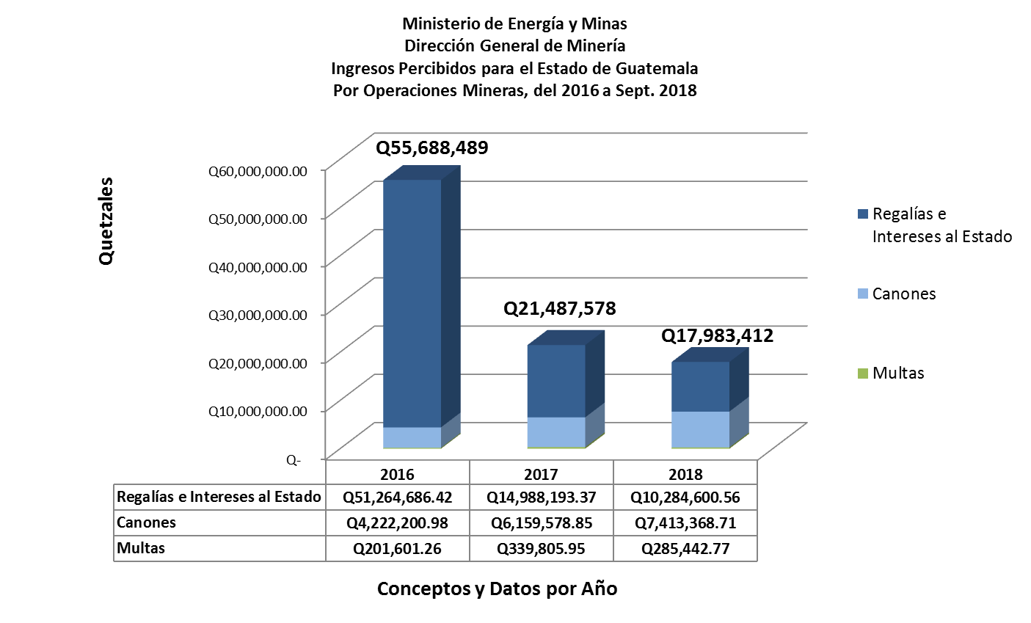
PROGRAMA 12 EXPLORACIÓN Y EXPLOTACIÓN MINERA
Simple Project Manager

Slide 17
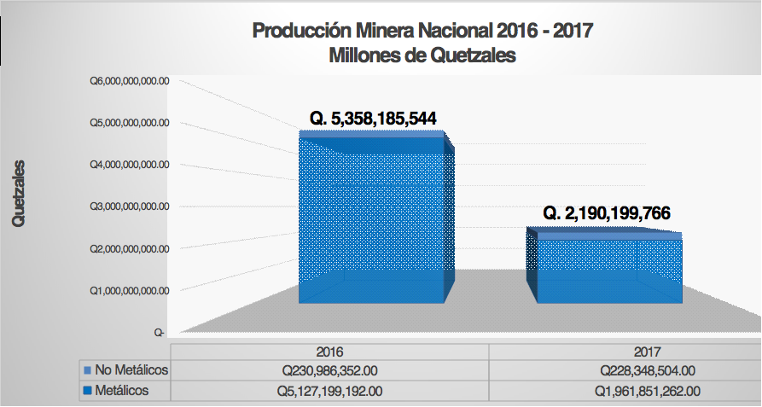
PROGRAMA 12 EXPLORACIÓN Y EXPLOTACIÓN MINERA
Simple Project Manager
INDIRECTOS
De conformidad con la legislación correspondiente, los datos de la producción 2018, se informarán durante el primer trimestre 2019.

Slide 18
PROGRAMA 13 SEGURIDAD RADIOLÓGICA
Simple Project Manager
INDIRECTOS
*Datos al 30 de diciembre 2018.
**Unidad de Medida EVENTO.

Slide 19
PROGRAMA 14 LABORATORIOS TÉCNICOS
Simple Project Manager
INDIRECTOS
*Datos al 30 de diciembre 2018.
**Unidad de Medida Análisis de Laboratorio

Slide 20
PROGRAMA 15 INCREMENTO DE LA ENERGÍA RENOVABLE EN LA MATRIZ ENERGÉTICA
Simple Project Manager
INDIRECTOS
*Datos al 30 de diciembre de 2018.
**Unidad de Medida GIGAWATT-HORA

Slide 21
PROGRAMA 15 GENERACIÓN ELÉCTRICA POR TIPO DE RECURSO EN GWH
Simple Project Manager
AÑO/ DESCRIPCIÓN | 2015 | 2016 | 2017 | 2018 | 2019*
Renovable | 5,967.39 | 6,425.29 | 8,029.86 | 7,730.78 | 7,285.59
No Renovable | 4,334.48 | 4,452.62 | 3,460.04 | 4,791.86 | 5,039.89
Total | 10,301.87 | 10,877.91 | 11,489.90 | 12,522.39 | 12,325.48
Tasa efectiva de energía renovable | 57.93% | 59.07% | 69.89% | 61.74% | 59.11%
Tasa proyectada de energía renovable | 57.93% | 58.36% | 58.61% | 58.86% | 59.11%
INDIRECTOS
*Dato Proyectado,.
El incremento en el uso de energía no renovable derivó, de una disminución del caudal de lluvia que obligó a utilizar una planta generadora que utiliza como combustible el carbón.

Slide 22
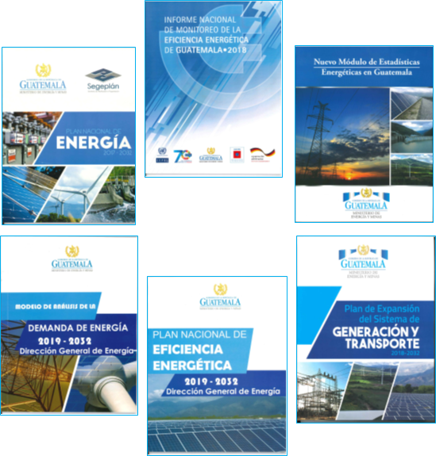
PROYECTOS DE ALTO IMPACTO
Simple Project Manager
EJECUTADOS 2017-2018
Plan Nacional de Energía, 2017-2032.
Plan de Expansión del Sistema de Generación y Transporte de Energía, 2018-2032.
Plan Nacional de Eficiencia Energética, 2019-2032.
Implementación del Módulo de Estadísticas Energéticas, en tecnología Web.
Política Nacional de Electrificación Rural 2019-2032.
Política Energética 2019-2050.
Fortalecimiento de la Transparencia en las Operaciones del Subsector de Hidrocarburos.
Digitalización de expedientes de la Dirección General de Hidrocarburos.
Elaboración de la Política Minera Institucional.
Implementación de inspección visual a distancia de minería ilegal.
EN EJECUCIÓN 2019
Construcción y Equipamiento del Laboratorio Petrográfico.
Capacitación a usuarios de la Dirección General de Energía en Procesos y Procedimientos de Autorización Inversiones.
Electrificación de la Aldea La Unidad del Municipio de Tajumulco en Departamento de San Marcos.
INDIRECTOS

Slide 23
PROGRAMA 03 (Actividad Común a los Programas 11,12 y 15) DESARROLLO SOSTENIBLE DEL SECTOR ENERGÉTICO, MINERO E HIDROCARBUROS
Simple Project Manager
INDIRECTOS

Slide 24
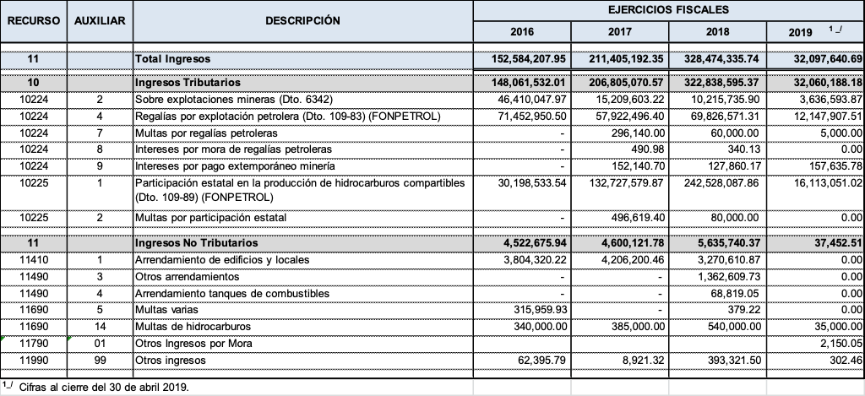
INGRESOS ORIGINADOS POR EL MEM, EN BENEFICIO DEL ESTADO DE GUATEMALA
Simple Project Manager
INDIRECTOS

Slide 25
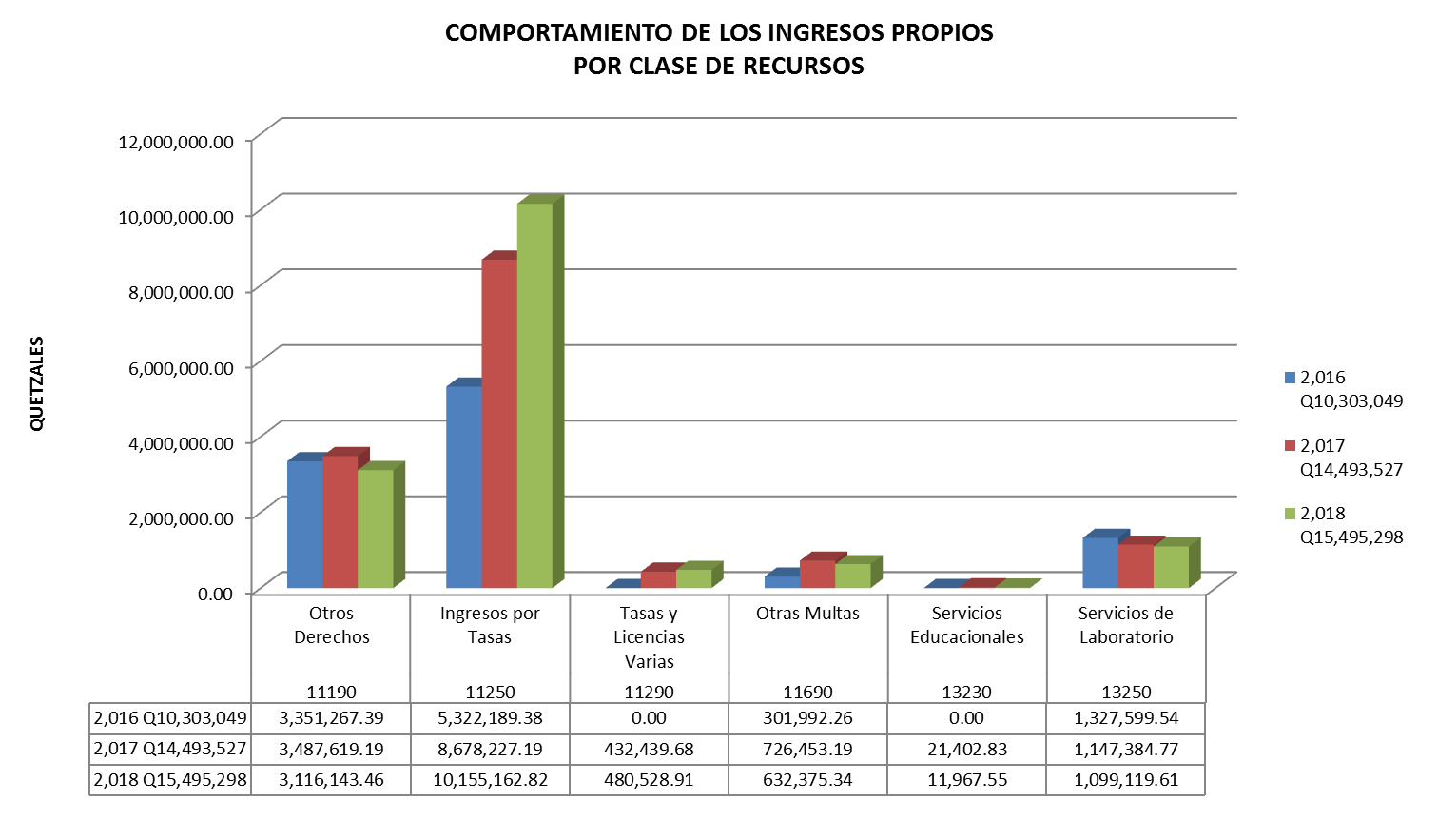
EJECUCIÓN PRESUPUESTARIA INGRESOS PROPIOS
Simple Project Manager
INDIRECTOS

Slide 26
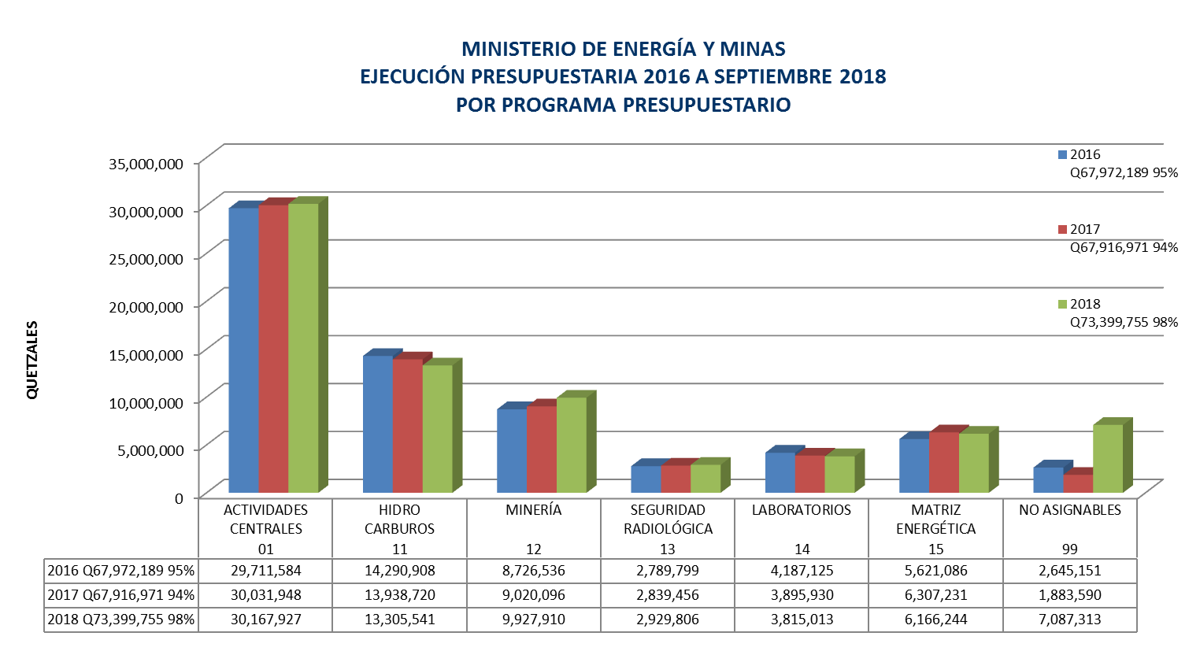
EJECUCIÓN PRESUPUESTARIA EGRESOS
Simple Project Manager
INDIRECTOS

Slide 27
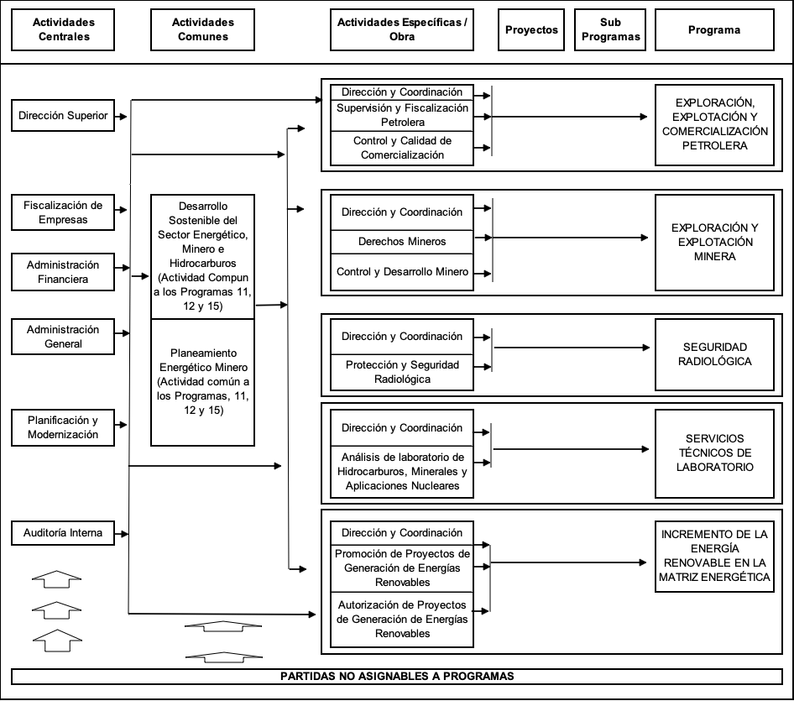
RED PRESUPUESTARIA PROGRAMÁTICA PARA LA GESTIÓN POR RESULTADOS 2020
Simple Project Manager

Slide 28
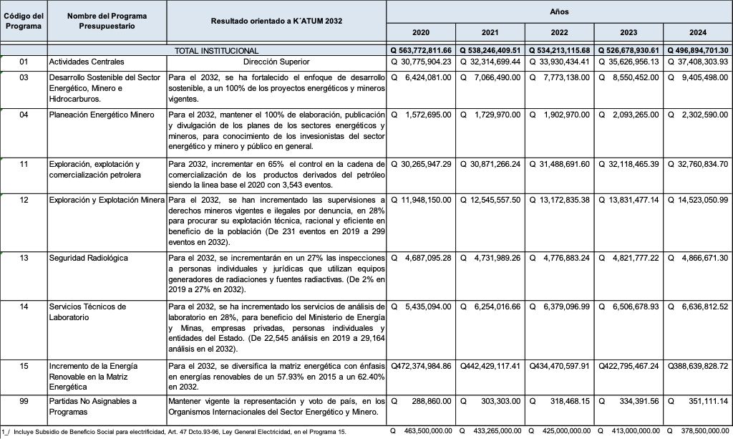
PLAN Y PRESUPUESTO MULTIANUAL 2020-2024
Simple Project Manager
INDIRECTOS

Slide 29
Simple Project Manager
¡Gracias!
INDIRECTOS

